Slide 1
Recherches documentaires
Introduction à CINAHL
DSPEM – Centre de documentation

Slide 2
Rappel
Avant de commencer une recherche:
  Préciser ce que l’on veut et séparer en concepts
  Ex. Quel est l’impact de la douleur dans les troubles du sommeil?
    Concept 1: Pain
    Concept 2: Sleep disorder
Trouver des termes contrôlés et des synonymes pour chacun des concepts.
Pour trouver des termes en anglais : HeTOP (CisMef) http://www.hetop.eu/hetop/

Slide 3
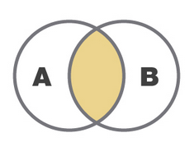
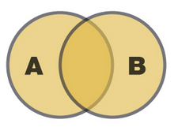
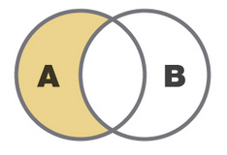
Rappel
Opérateurs booléens:
A ET B (AND) :
A OU B (OR) :
A SAUF B (NOT) :
Entre les concepts
Entre les synonymes
À utiliser avec prudence!

Slide 4
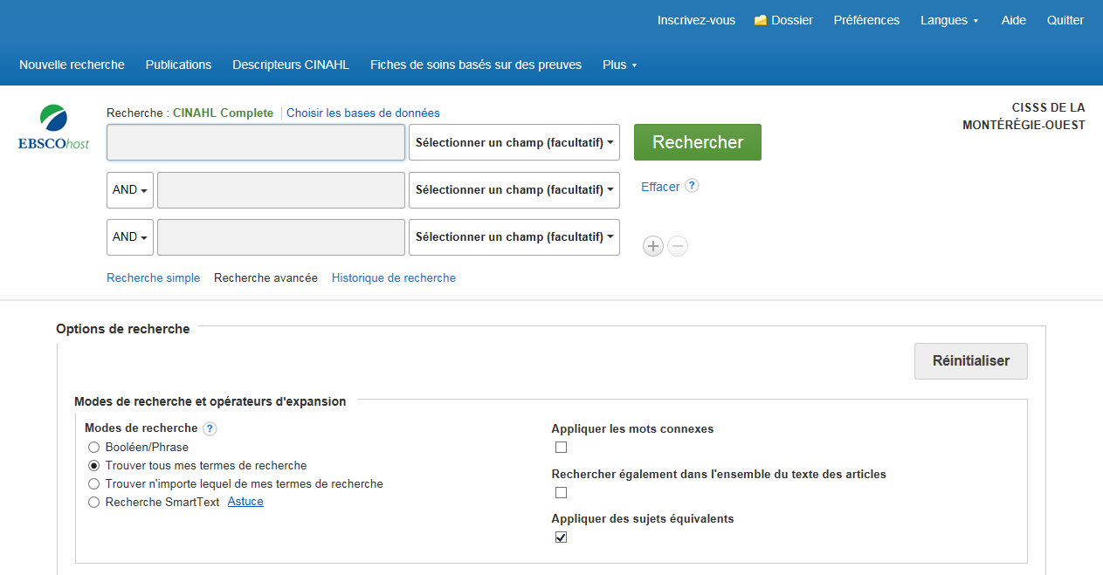
Base de données CINAHL
CINAHL (EBSCOhost)
  La base de données CINAHL® Complete (Cumulative Index to Nursing and Allied Health Literature) est une source incontournable de revues destinées aux infirmiers et aux professionnels du domaine paramédical telles que l’audiologie, l’éducation à la santé, l’ergothérapie, l’orthophonie, la physiothérapie, etc. Plus de 5400 périodiques y sont indexés et de ce nombre, environ 1 300 revues permettent l’accès au texte intégral.

Slide 5
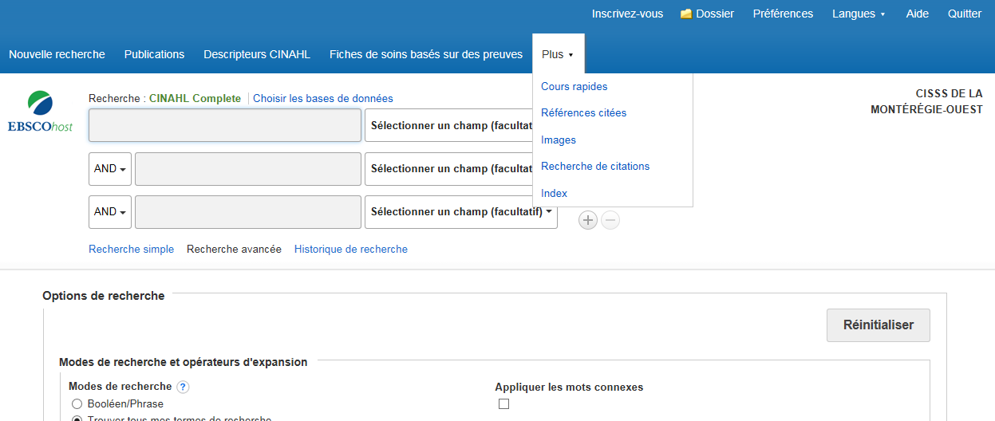
Base de données CINAHL
Nous allons commencer par explorer les « Descripteurs CINAHL ». Vous pourrez explorer les « Fiches de soins basés sur les preuves », les « Cours rapides » aux autres options…
Descripteurs CINAHL: dictionnaire (thésaurus) des termes définis pour la recherche par sujet.
Les termes sont normalisés et classés par ordre sémantique et hiérarchique.
Les termes utilisés peuvent être différents d’une base de données à une autre.

Slide 6
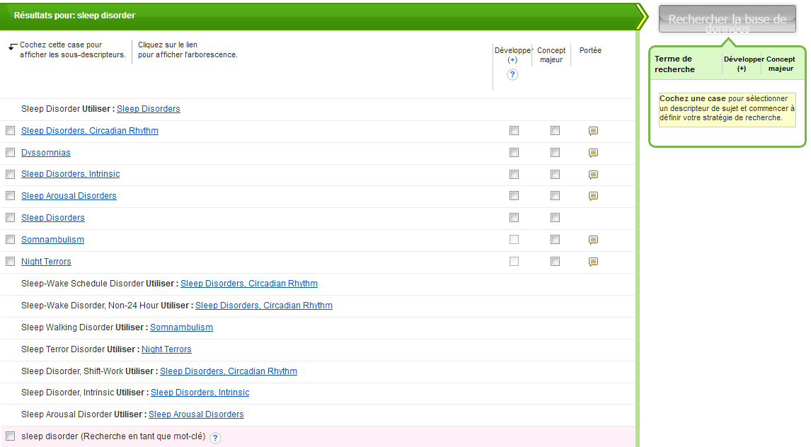
Descripteurs CINAHL

Slide 7
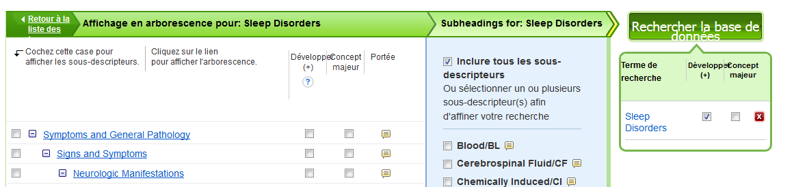
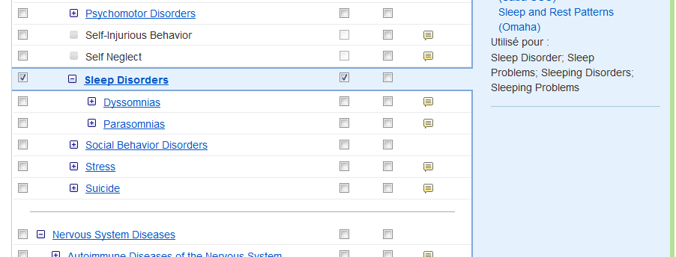
Descripteurs CINAHL
.
.
.
« Développer »: pour rechercher aussi les descripteurs spécifiques situés sous notre sujet.
« Concept majeur »: recherchera les articles dont c’est le sujet majeur (moins de résultats)

Slide 8
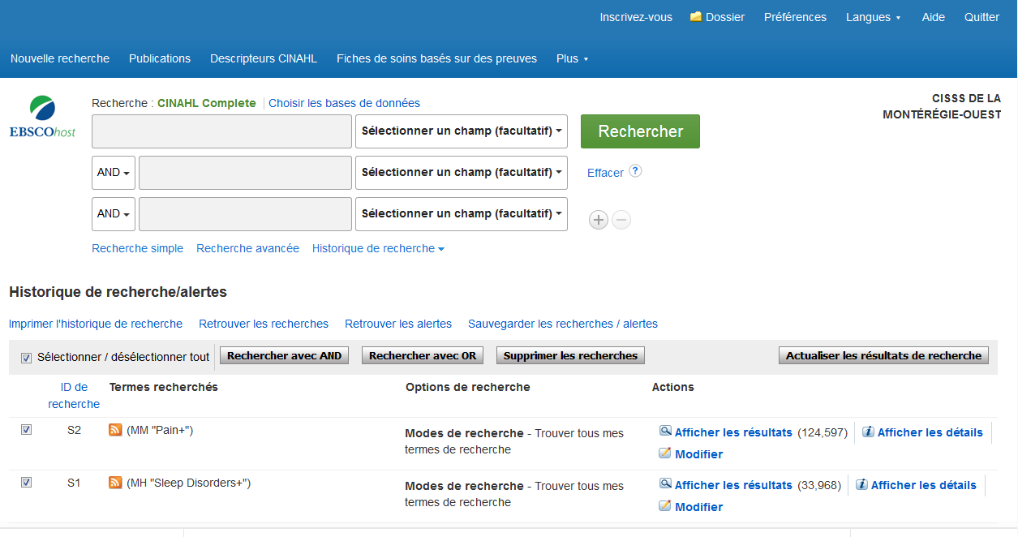
Recherches des concepts
MM: Sujets Majeurs
MH: Sujets Mineurs
+: Indique que les sous-termes sont aussi cherchés

Slide 9
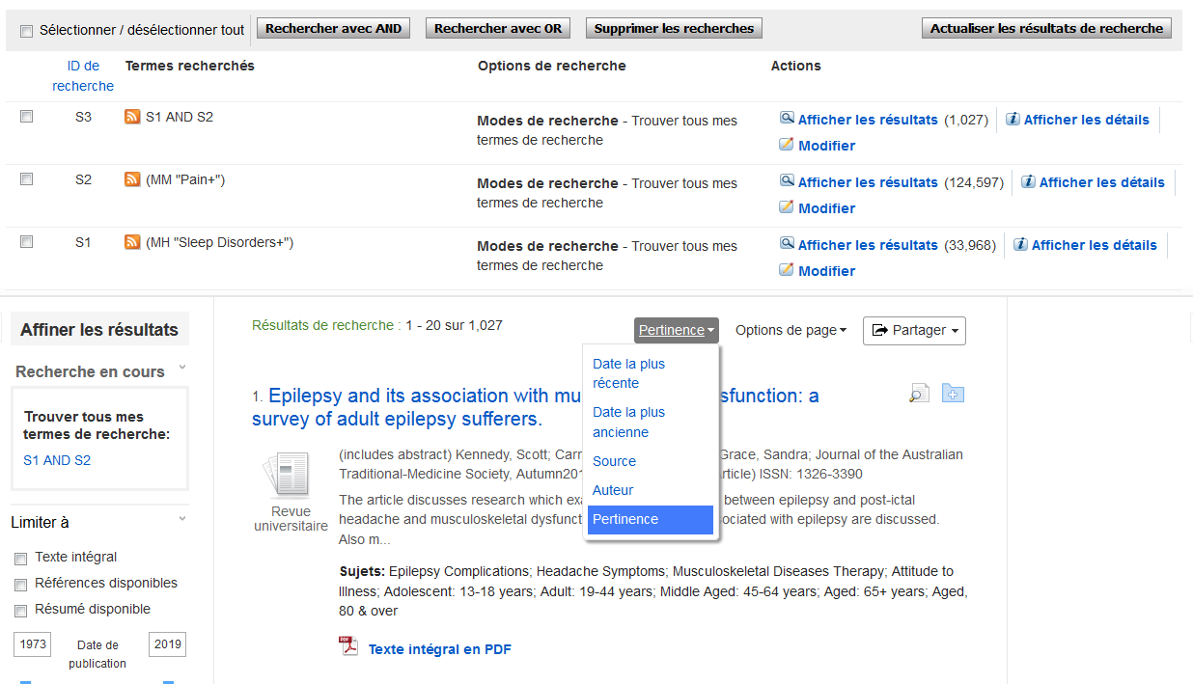
Recherches des concepts et résultats

Slide 10
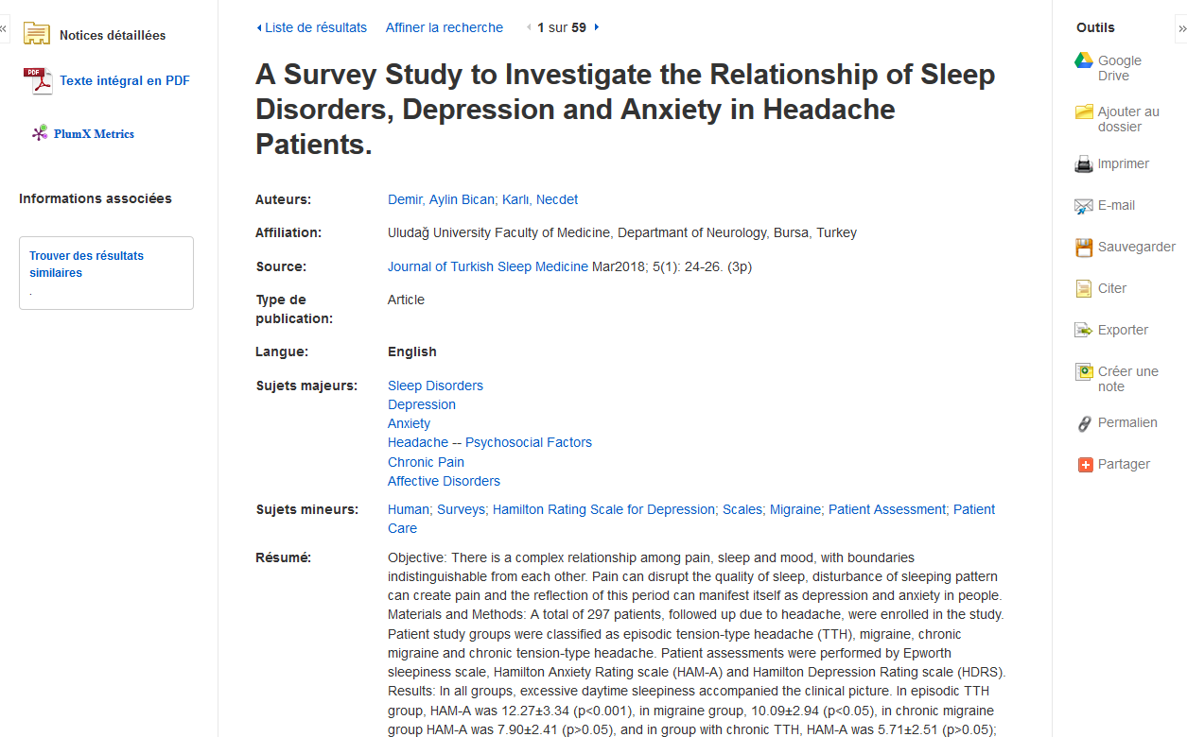
Exemple d’une référence détaillée

Slide 11

Question?
https://intranet.cisssmo.rtss.qc.ca/fr/page/centre-de-documentation
centre.documentation.cisssmo16@ssss.gouv.qc.ca

